Slide 1
Thứ ngày tháng năm 2021
Toán
Bảng đơn vị đo khối lượng

Slide 2

KHỞI ĐỘNG

Slide 3

* Kể tên các đơn vị đo khối lượng đã học.
tấn
tạ
yến
ki-lô-gam
gam
Notes:
3

Slide 4

Thứ ngày tháng năm 2021
Toán
Bảng đơn vị đo khối lượng

Slide 5
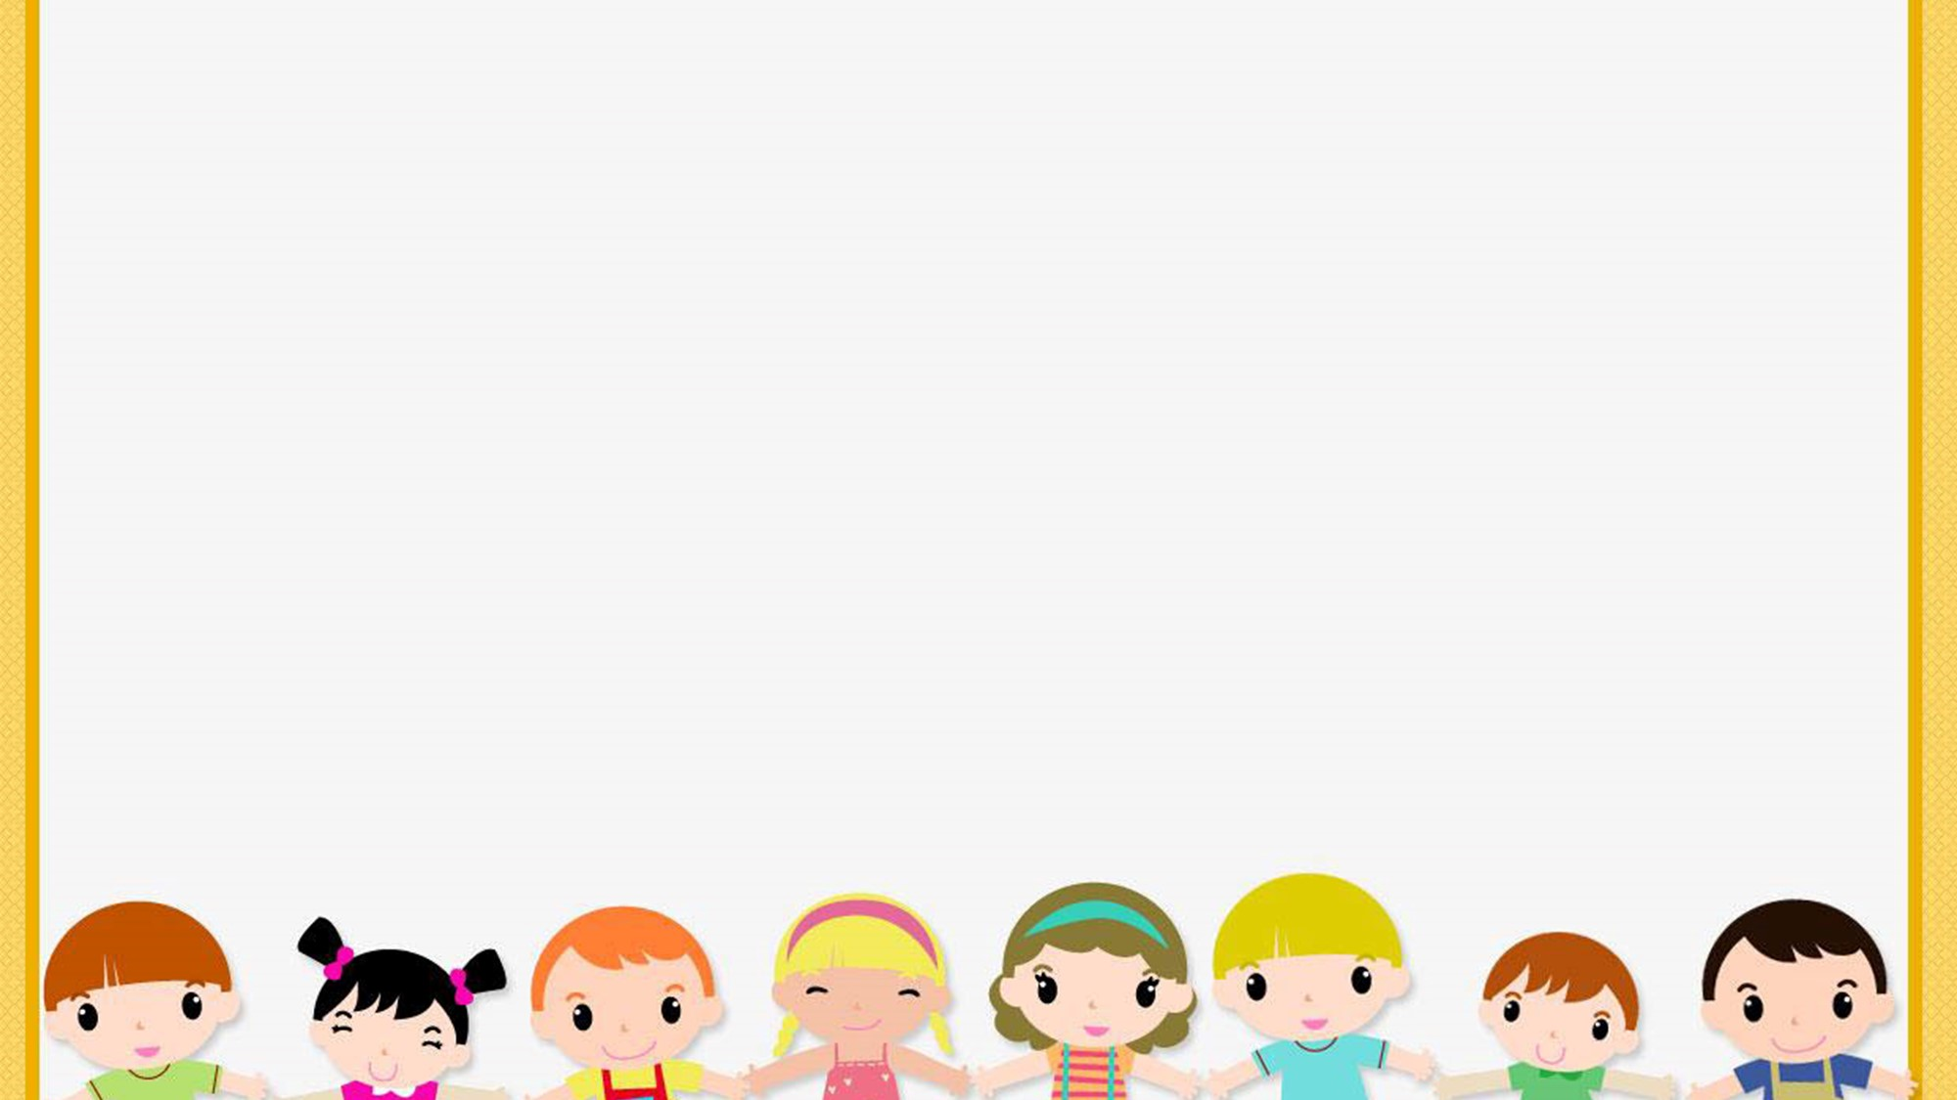

MỤC TIÊU
Biết tên gọi, kí hiệu, thứ tự, mối quan hệ giữa các đơn vị đo khối lượng trong bảng đơn vị đo khối lượng.
Vận dụng đổi đơn vị đo, thực hiện phép tính, so sánh, giải toán liên quan đến đơn vị đo khối lượng.

Slide 6
KHÁM PHÁ

Slide 7

a, Đề - ca – gam, héc – tô - gam
* Để đo khối lượng các vật nặng hàng chục gam, người ta còn dùng đơn vị: đề-ca-gam.
Đề-ca-gam viết tắt là: dag.
1dag = 10g
* Để đo khối lượng các vật nặng hàng trăm gam, người ta còn dùng đơn vị: héc – tô – gam.
Héc – tô- gam viết tắt là: hg
1hg = 10dag
1hg = 100g

Slide 8

b, Bảng đơn vị đo khối lượng
Lớn hơn ki-lô-gam
Ki-lô-gam
Bé hơn ki-lô-gam
tấn
tạ
yến
kg
hg
dag
g
1tấn
= …tạ
1tạ
=….yến
1yến
=..…kg
1kg
= …..hg
1hg
=…....dag
1dag
=…..g
1g
10
10
10
10
10
10
1000
100
=…….kg
=…....kg
1000
= ..…..g
100
= ….....g
Mỗi đơn vị đo khối lượng đều gấp 10 lần đơn vị bé hơn liền nó.
- Mỗi đơn vị đo khối lượng đều gấp mấy lần đơn vị bé hơn liền nó?

Slide 9
LUYỆN TẬP

Slide 10
1
Viết số thích hợp vào chỗ chấm:
10
1dag = ….. g
10 g = …... dag
10
1hg = …… dag
10 dag = …… hg
1
1
40
30
b. 4 dag = ….. g
8 hg = …… dag
3 kg = …… hg
7 kg = ……. g
80
7000
2300
2 kg 300 g = ….. g
2 kg 30 g = ….. g
2030

Slide 11

2
Tính
380g + 195g =
575 g
452 hg x 3 =
1356 hg
928dag – 274dag =
128 hg
654 dag
768 hg : 6 =

Slide 12
3
>, <, =?
5 dag ……50g
=
4 tạ 30kg……4 tạ 3kg
>
50g
430 kg
403 kg
<
=
8 tấn ……8100kg
3 tấn 500kg……3500kg
8000kg
3500kg

Slide 13

4
Có 4 gói bánh, mỗi gói cân nặng 150g và 2 gói kẹo, mỗi gói cân nặng 200g. Hỏi có tất cả mấy ki-lô-gam bánh và kẹo?
Tóm tắt
Bài giải
1 gói bánh : 150 g
Bốn gói bánh cân nặng số gam là:
1 gói kẹo : 200 g
150 x 4 = 600 ( g)
Hai gói kẹo cân nặng số gam là:
4 gói bánh + 2 gói kẹo : …kg?
200 x 2 = 400 ( g)
Tổng số ki – lô - gam bánh và kẹo là:
600 + 400 = 1000(g)
1000(g) = 1 kg
Đáp số: 1kg

Slide 14

XIN CHÀO VÀ HẸN GẶP LẠI
CÁC CON

